Slide 1
Performance di rete nel cloud
Tesi di Laurea
Corso di Laurea in Ingegneria Informatica
Relatore: Prof. Paolo Bellavista
Correlatore: Prof. Luca Foschini
Laureando: Daniele Piscaglia
Anno Accademico 2017/2018
Sessione II
3 Ottobre 2018

Slide 2
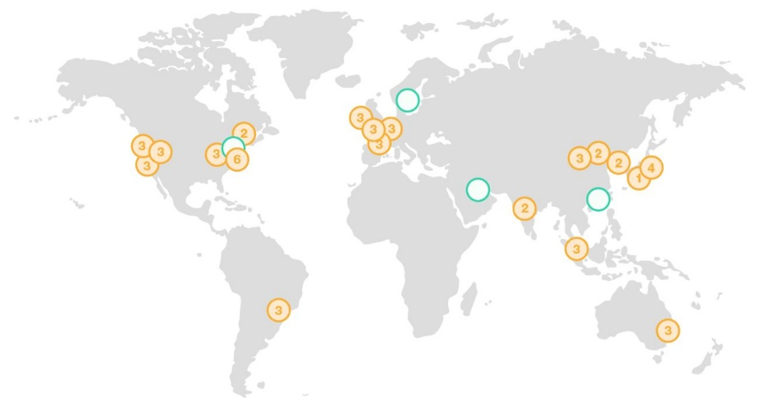
Obbiettivo della tesi
Creare un sistema per il monitoraggio e confronto delle performance di rete dei cloud provider e dei loro datacenter
Aspetti principali:
Scalabilità
Gestione
Costo
Notes:
Ovviamente l’utilizzo delle risorse attraverso il cloud è fortemente influenzato dalle performance delle reti attraverso la quale queste risorse vengono distribuite
Espansione del cloud, il mercato ora Centinaia di providers, dove ognuno numerose aree geografiche, modello del cloud si basa sulle performance di rete quindi creare un sistema di monitoraggio e confronto. Solitamente si paga in base a quelle che si usa quindi monitorare costo

Slide 3
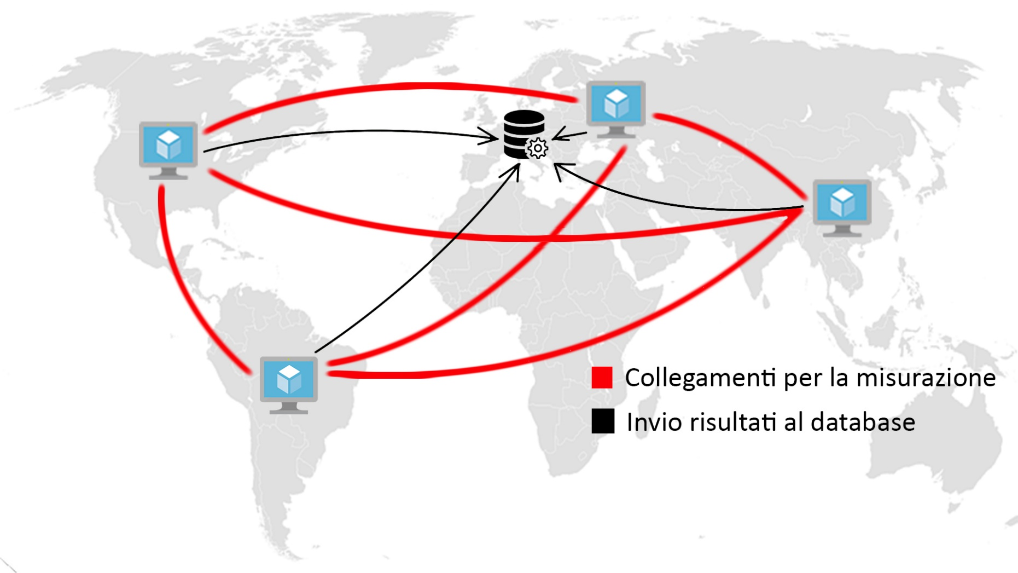
Architettura distribuita
Notes:
Raccolta dati effettuata da una Rete di macchine di probing, test ping TCP e banda(test bidirezionali o monodirezionali), risultati raccolti poi inviati a un gestore centrale.

Slide 4
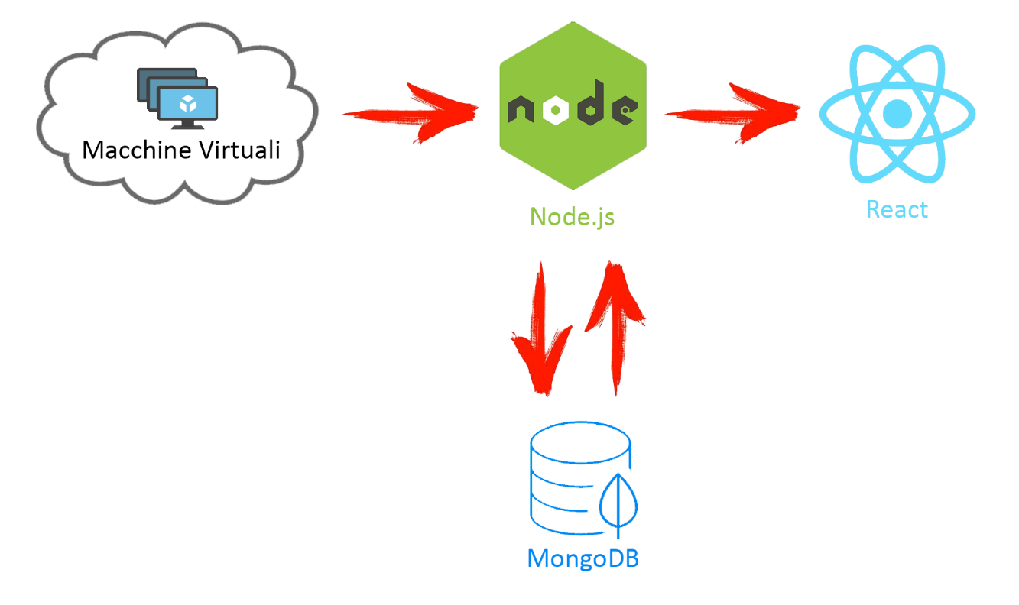
Le parti del sistema
Raccolta dati tramite scripting bash
Gestione backend Node.js
Persistenza dati MongoDB
Presentazione dati React
Notes:
Dati delle stazioni ricevuti da un backend node (ottimizzato per operazioni di I/O)
Introdurre NOSQL (più scalabile, gli operatori relazionali sono sostituiti dalla pipeline di aggregazione)

Slide 5
Gestione del carico sul database
Milioni di risultati generati ogni giorno dai test
Ottimizzazione performance del database:
Sharded Cluster distribuito su più nodi
Ottimizzazione della pipeline di aggregazione ed introduzione di indici
Precomputing delle medie giornaliere dei risultati
Notes:
Parte più sotto stress database, nel caso di monitoraggio esteso può ricevere milioni di risultati, quindi importante ottimizzarlo (special. Query), per fare ciò è necessario:
Distribuzione con Sharding, ottimizzazione ( attraverso indicizzazione per i primi stadi),
Precomputing per evitare di analizzare milioni di dati ad ogni query

Slide 6
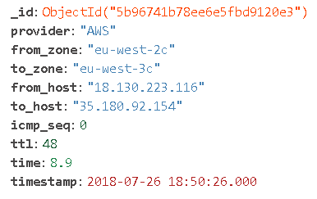
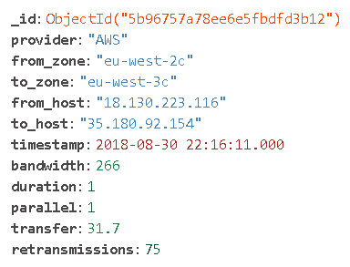

Gestione e Persistenza dati
2 vCPU
4 GB Ram
100 HB HDD
Ubuntu
MongoDB Sharded Cluster su 3 macchine
Orientato al miglioramento delle performance
Accesso attraverso le API esposte dal backend
Node
Mongos
Config Server
Shard1
Shard2
Esempio di un test di ping
Esempio di un test di banda
Notes:
Sul cloud unibo offerte 3 macchine, sul quale distribuito cluster sharded orientato all’ottimizzazione delle performance, accesso tramite api di Node

Slide 7
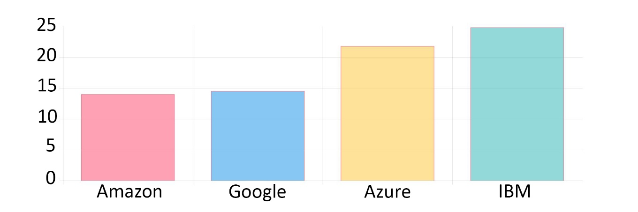
Risultati sperimentali
Visualizzazione dei risultati tramite grafici
Latenza minima di ogni provider:
Notes:
Per comodità risultati consultabili sotto forma di grafici, primi test su tutti i provider grazie ad account offerti e finanziati dall’azienda Imola Informatica, poi però sarebbe costato troppo

Slide 8
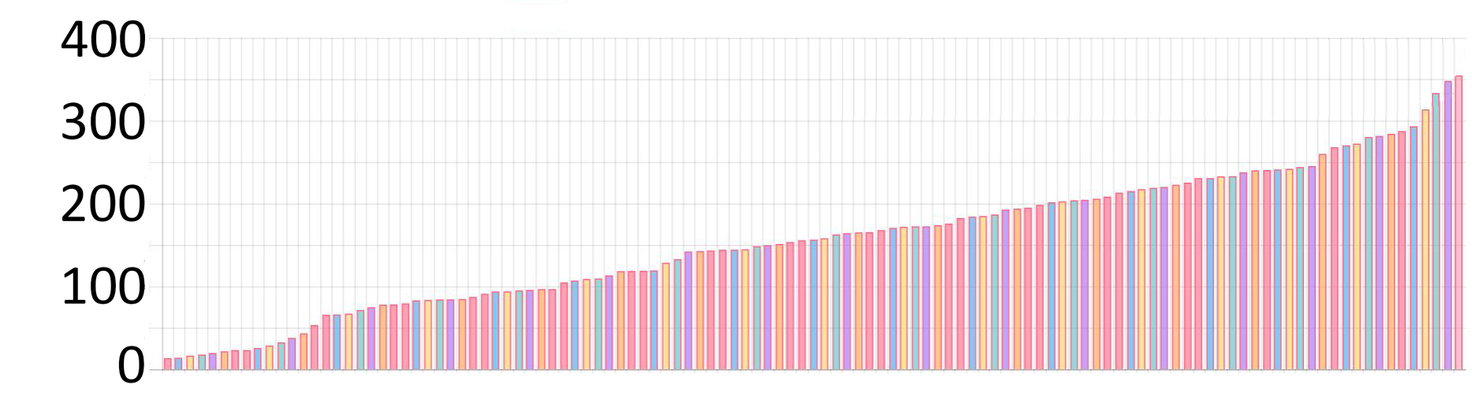
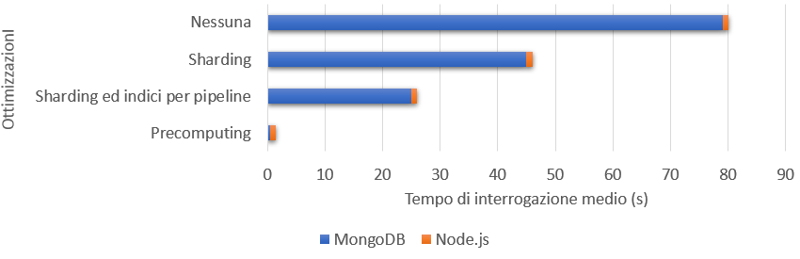
Scalabilità del sistema
Latenza media per ogni datacenter di Amazon:
Notes:
Quindi optato per un test su larga scala solo su AWS (leader e più economico)
Test su tutte le regioni
Grazie alle ottimizzazioni applicate il sistema è stato in grado di gestire l’enorme mole di dati generata

Slide 9
Conclusioni
Realizzato un sistema robusto e scalabile
Compatibile con qualsiasi provider sul mercato
Completa personalizzazione per test e costi
Sviluppi futuri
Viste più dettagliate dei dati dall’ applicazione web
Monitoraggio di come varia un parametro nel tempo
Migliorare la resistenza ai guasti replicando i dati su più nodi nel cluster
Notes:
Il test su AWS ha dimostrato
Mostrando il cambiamento dei parametri nel tempo e fornendo raggruppamenti in base a continente o orari del giorno

Slide 10
Grazie per l’attenzione Daniele Piscaglia

